Slide 1

Station 3: Reduzieren
Schneiden Sie die Karten vorher aus und lassen Sie jedes Kind eine Karte mit einem Schwerpunkt ziehen.
Anschließend lesen die Kinder ihre Karte selbstständig durch und markieren die wichtigsten Aussagen. Danach stellen sie ihre Erkenntnisse den anderen Gruppenmitgliedern vor. Um die Vorstellung des Schwerpunkts zu erleichtern, können die bereitgestellten Satzanfänge genutzt werden.
Im anschließenden Austausch sammelt die Gruppe wichtige Kriterien für gute Poster und diskutiert gemeinsam, welche Informationen, Bilder und Gestaltungselemente für eine Präsentation besonders hilfreich sind.
1. Menge
Auf ein gutes Plakat kommt nur das Wichtigste drauf!
Zu viel Text oder zu viele Bilder machen das Plakat unübersichtlich.
Kurze Stichpunkte helfen dem Publikum, die Informationen schnell zu verstehen.
1
Notes:
Postervergleich

Slide 2
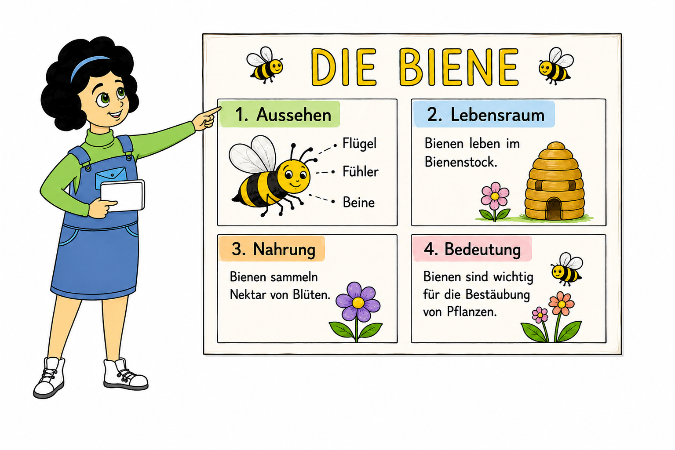
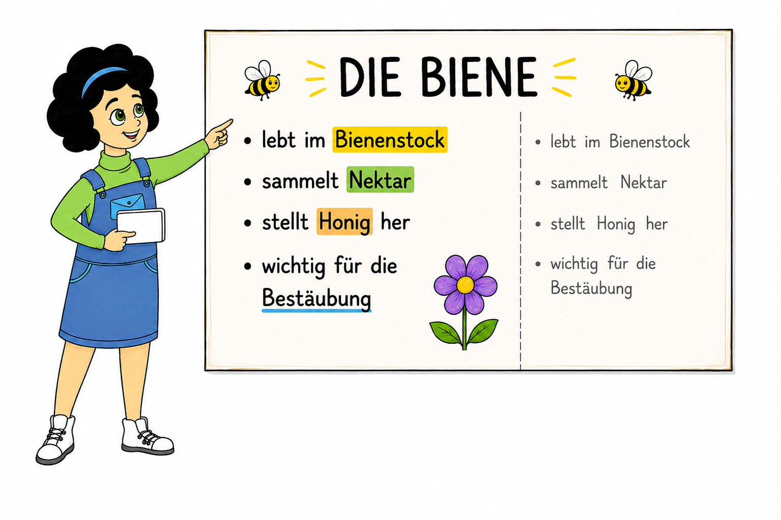
2. Struktur
Ein Plakat braucht eine klare Ordnung. Überschriften, Unterüberschriften und passende Abschnitte helfen dabei.
Wichtige Informationen sollten gut sichtbar sein. So findet das Publikum sich schnell zurecht und kann dem Vortrag besser folgen.
3. Lesbarkeit
Ein Plakat muss gut lesbar sein. Große Schrift, deutliche Farben und genug Abstand zwischen den Wörtern helfen dabei.
Wichtiges kannst du fett schreiben oder farbig markieren. So kann das Publikum das Plakat auch aus einiger Entfernung gut erkennen.
2
Notes:
Postervergleich

Slide 3


4. Bildauswahl
Bilder machen ein Plakat interessanter und helfen beim Verstehen. Gute Bilder passen genau zum Thema und zeigen wichtige Informationen.
Zu viele Bilder oder unpassende Bilder können das Publikum aber ablenken. Deshalb solltest du die Bilder sorgfältig auswählen.
5. Funktion eines Plakates
Ein Plakat unterstützt den Vortrag. Es hilft dem Publikum, wichtige Informationen besser zu verstehen und sich
Dinge zu merken.
Das Plakat soll den Vortrag ergänzen — nicht ersetzen! Deshalb liest du nicht alles vom Plakat ab.
3
Notes:
Postervergleich

Slide 4
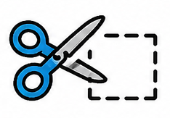
Tippkarte
Station 3: Reduzieren
Menge
Welche Informationen sind besonders wichtig?
Welche Informationen könnte man weglassen?
Struktur
Was hilft dir dabei, Informationen schnell zu
finden?
Welche Überschriften oder Bereiche sind sinnvoll?
Lesbarkeit
Wie groß sollte die Schrift sein?
Wie wirkt die Menge des Textes auf dich?
Bildauswahl und Funktionalität
Wie helfen Bilder beim Verstehen?
Welche Bilder lenken eher ab?
Funktion im Vortrag
Unterstütz mich das Poster beim Vortragen?
Welche Informationen sollten auf dem Poster
stehen, damit man gut erklären kann?
Warum sollte man nicht alles vom Poster ablesen?
1

Slide 5
Satzanfänge
Station 3: Reduzieren
Menge und Auswahl
Wichtig auf dem Poster ist …
Nicht so wichtig ist …
Wir könnten ... weglassen.
Struktur und Lesbarkeit
Übersichtlich wird das Poster durch …
Die Schrift sollte …
Bilder und Gestaltung
Das Bild passt gut, weil …
Nicht passend finde ich …
Vortrag und Poster
Beim Vortragen hilft mir …
Gut ist, wenn Vortrag und Poster …
2

